Slide 1
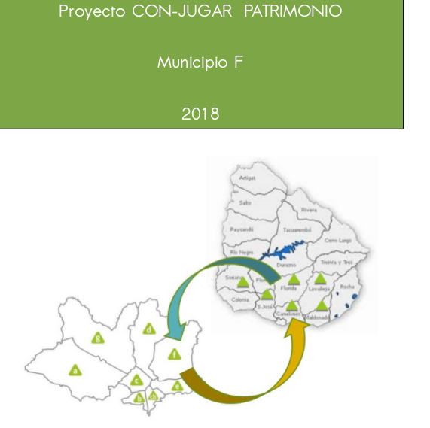

Slide 2
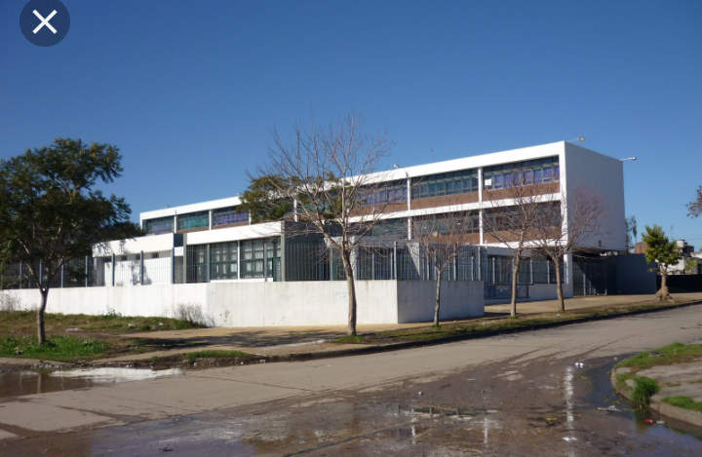
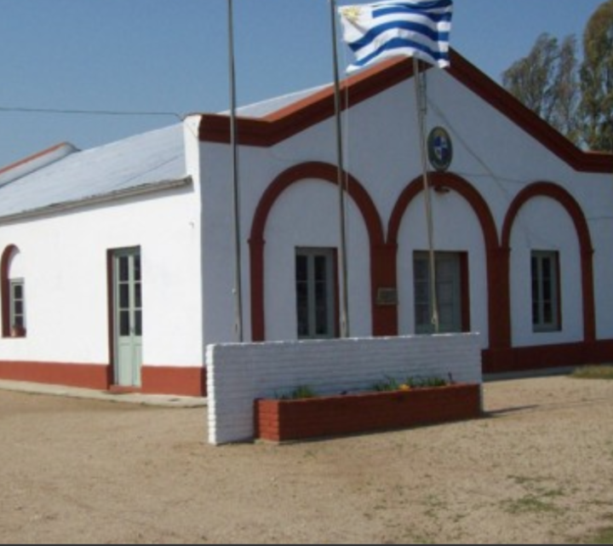
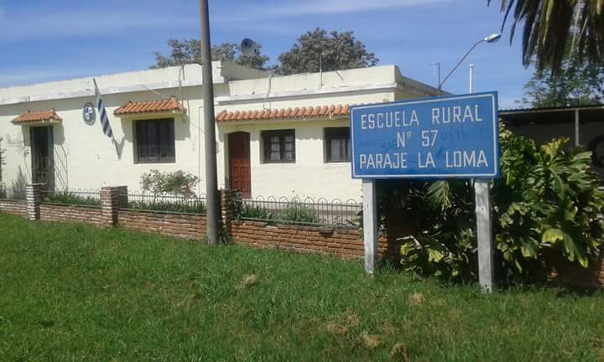
Escuela N°119 de Montevideo
Escuela N°34 de Soriano
Escuela N°57 de Soriano

Slide 3
Antecedentes y justificación.
Desde hace 10 años el Municipio F viene trabajando en torno a la celebración del Día del
Patrimonio.
En esta línea de trabajo, en el año 2012 incorpora un nuevo desafío: lograr el intercambio de experiencias entre centros educativos del Municipio F y escuelas rurales de diferentes lugares del país, donde la búsqueda de referencias identitarias y de pertenencia, sean el motor del trabajo colectivo.
La propuesta tiene un fuerte componente social, y su valor desde la dimensión educativa cobra vital relevancia. En este sentido se toman como ejes vertebradores del proyecto, conceptos propios de las Áreas Sociales, y que son parte del currículo escolar vigente (Programa de Educación Inicial y Primaria):
• Construcción de ciudadanía
• Identidad/ Alteridad
• Cambio/Permanencia
• Multicausalidad

Slide 4
El proyecto promueve el intercambio cultural y pedagógico entre comunidades educativas de zonas urbanas y rurales, unas localizadas en el territorio del Municipio F y otras en zonas rurales del país.
El Municipio F, junto a un un centro educativo del territorio, oficia de anfitrión de niños/as,maestros/as y familias de escuelas rurales que llegan a conocer el territorio en fechas próximas a la celebración del “Día del Patrimonio”.
En este contexto, la posibilidad de recibir a niños/as de otro medio, ofrece interesantes oportunidades de reconocimiento y puesta en valor del patrimonio local, que a su vez habilitan una secuencia pedagógica y didáctica integral del trabajo en las instituciones educativas involucradas.

Slide 5
Es así que de forma ininterrumpida, a lo largo de estos años el proyecto se ha nutrido del trabajo colaborativo con diversas instituciones educativas localizadas en el Municipio (de educaciónformal y no formal), así como con diferentes escuelas rurales de nuestro país.
Este 2018 se vuelve a establecer contacto con escuelas públicas del Municipio,
pero ahora dentro de la particular modalidad que establece el Programa Maestros Comunitarios(PMC).
Es así que allí se incorpora la Escuela N°119, Piedras Blancas , las Escuelas N°34 de Paraje San Martín y N° 57 del Paraje La Loma.

Slide 6
Objetivos :
Generar oportunidades para que instituciones educativas del Municipio F y escuelas rurales del interior del país, compartan sus referencias identitarias.
Desarrollar durante el año, una secuencia pedagógica donde el encuentro sea un hito relevante, no el fin en sí mismo.

Slide 7
Etapa de planificación general compartida: mayo - junio
• Reuniones de coordinación con el Departamento de Educación para el Medio Rural CEIP.
• Definición de escuelas rurales participantes a partir de acuerdo en los criterios.
• Reuniones de trabajo con los diversos referentes de las escuelas rurales que participan de la experiencia: Inspecciones Departamentales, coordinadores CAPDER, escuelas rurales seleccionadas, familias y comunidad.
Etapa de consolidación de la secuencia pedagógica: julio- octubre
Conocer el Municipio:
•desde su delimitación geográfica: criterios para definir fronteras entre municipios de Montevideo. Visualización de Municipios en todo el país: diferencias en cuanto a proporción urbana y rural, modos de producción, comercio, otros.
•desde su función como gobierno local: caracterización dentro de niveles de
gobierno. Por qué municipio y no alcaldía.
•desde la sumatoria de divisiones territoriales: país, departamento, municipio (como división administrativa de gobierno).

Slide 8
Desde los valores identitarios :
Concepto de PATRIMONIO desde una miradaantropológica.
Recursos didácticos auxiliares :entrevistas, creación de unbanco de datos a partir del
relevamiento en imágenes y testimonios orales
Diseño de preguntas orientadoras de la búsqueda: quiénes y cuántos somos, qué
hacemos, cómo y dónde vivimos, entre otras.
• Intercambios previos a la visita a través de medios tradicionales (carta) y digitales
(Whatsapp y correo electrónico).

Slide 9
Etapa de la salida didáctica: noviembre
•
Elaboración de itinerario con localización geo-referenciada de los lugares
a recorrer y conocer.
• Organización de acciones receptivas con los principales participantes.
• Desarrollo de jornada de intercambio en el Municipio F: las escuelas rurales
visitan el territorio del Municipio F de la mano de una comunidad educativa que
oficia de anfitriona.
Instancia recreativa y de reconocimiento de los valores patrimoniales del
Municipio en función de las líneas temáticas definidas.
•
Desarrollo de jornada de intercambio en Escuelas Rurales: el centro educativo
delMunicipio F viaja al interior del país.

Slide 10
Etapa posterior al encuentro: noviembre- diciembre
•
Evaluación de la experiencia para extraer los principales aprendizajes desarrollando su
potencialidad como recurso didáctico. Registro de testimonios desde la perspectiva de los distintos actores: niños, docentes, familias y grupos organizadores que participan.
•
Continuación del relacionamiento entre centros educativos y comunidades hasta donde el propio devenir lo establezca.

Slide 11
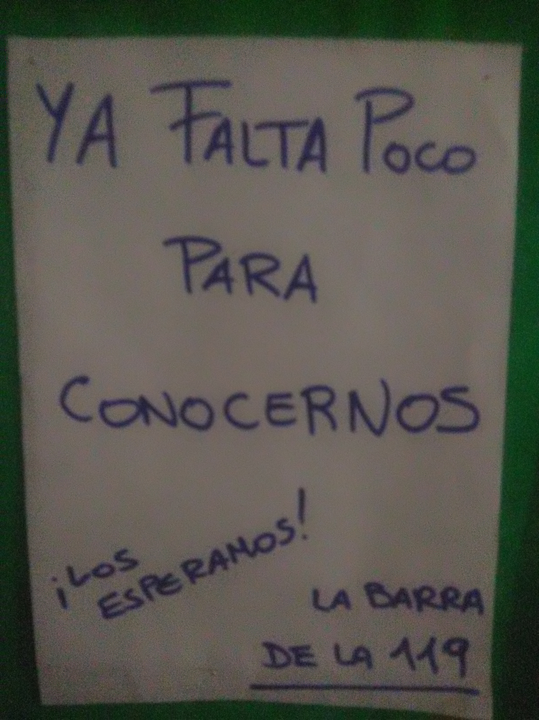
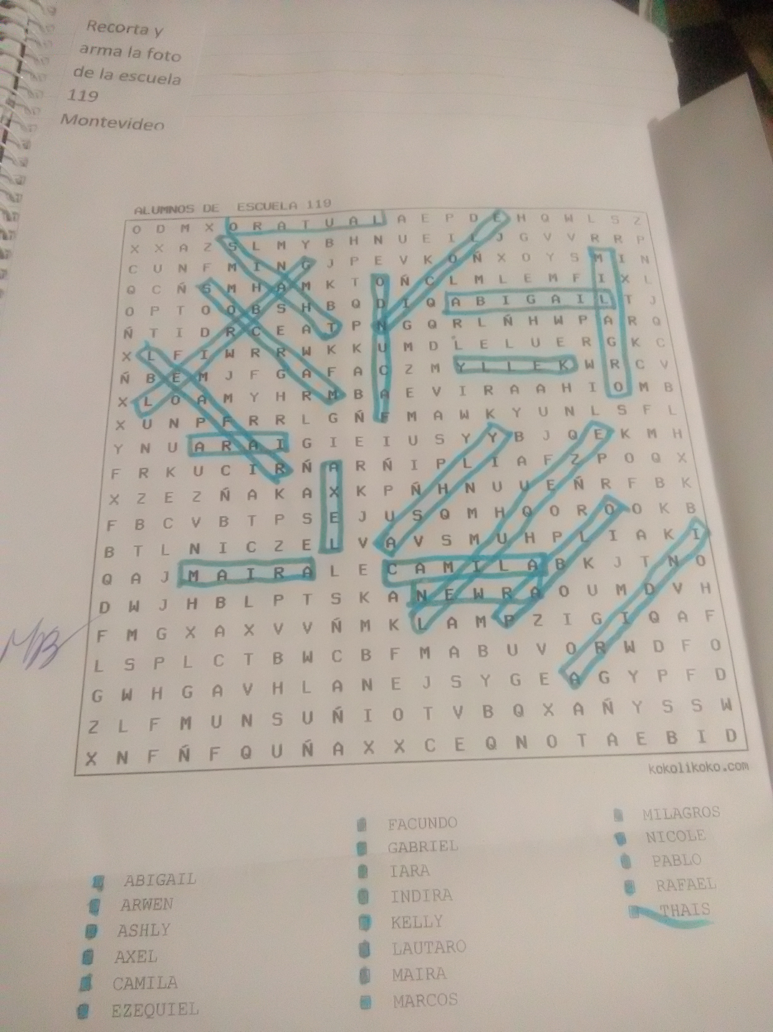
Actividades previas al encuentro en Montevideo.

Slide 12
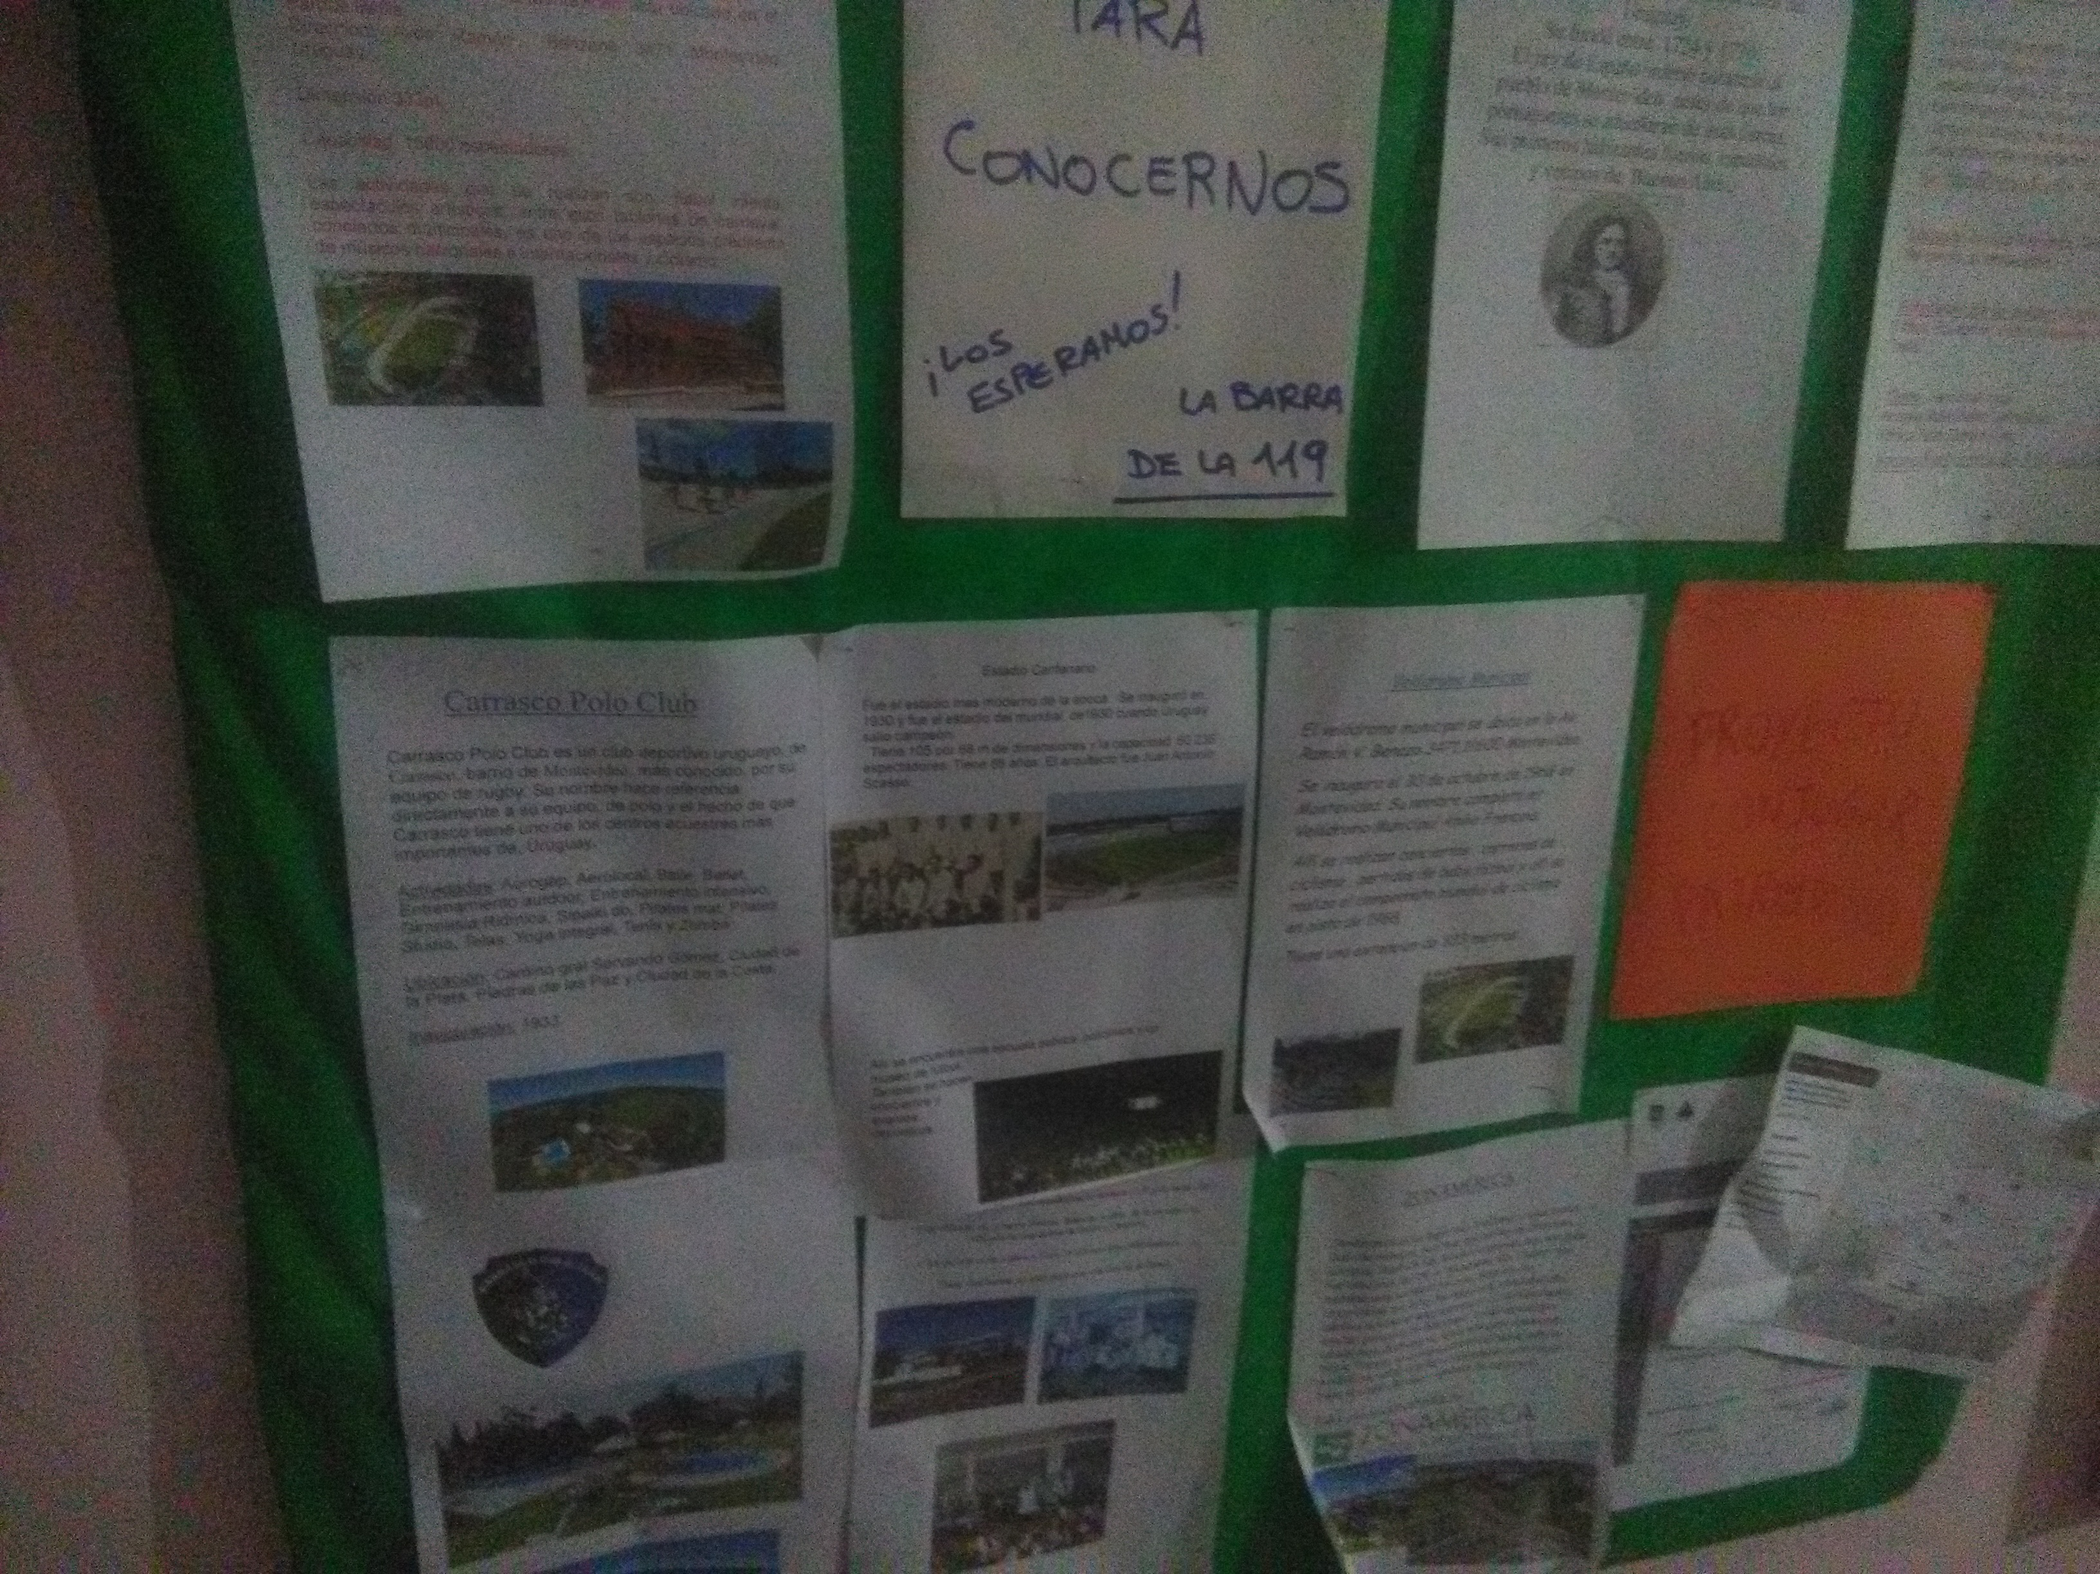
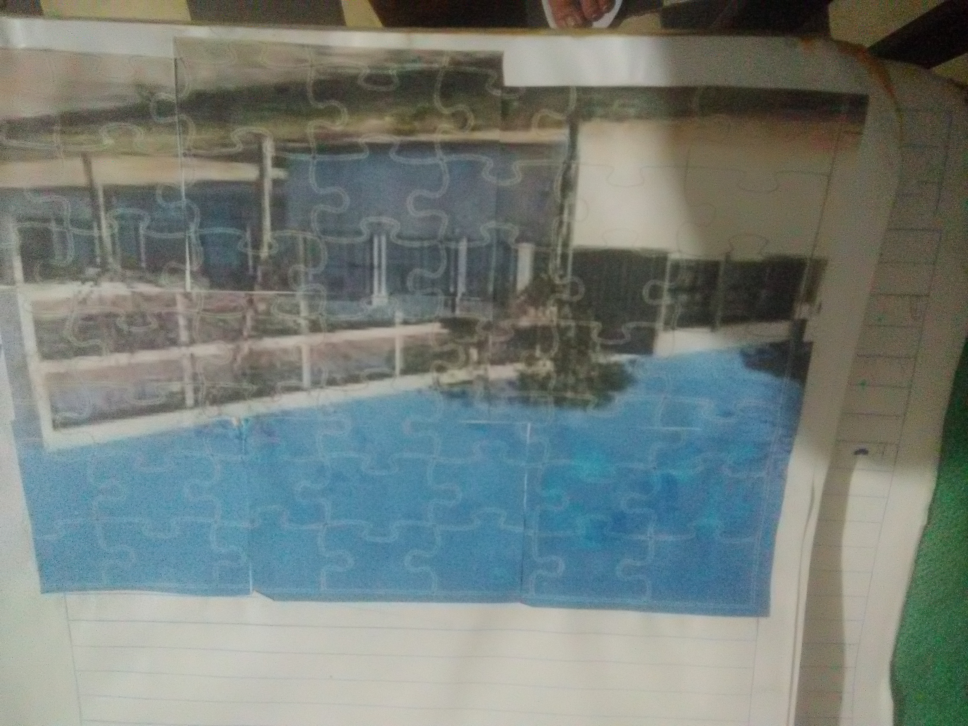

Slide 13
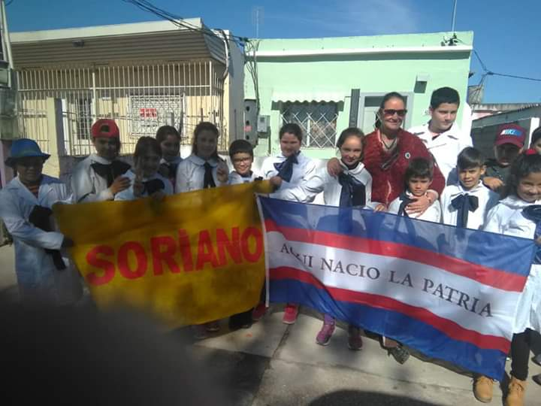
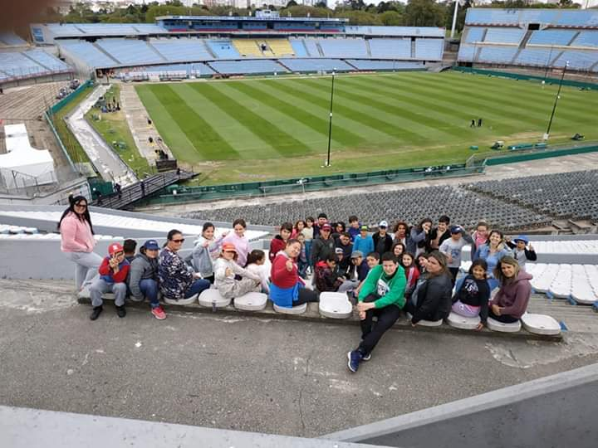
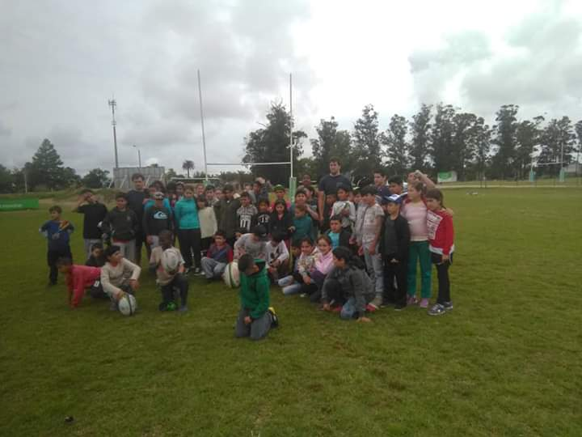
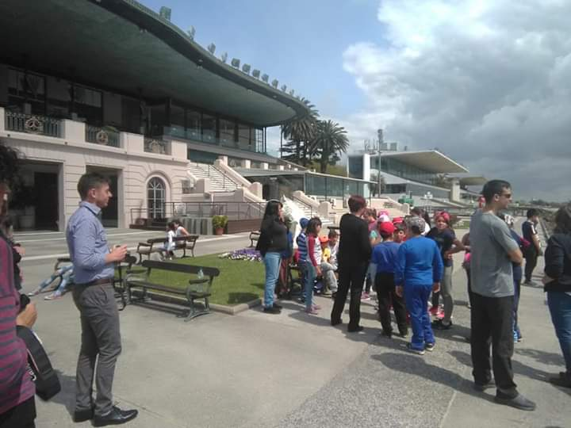
Salida Didáctica a Montevideo

Slide 14
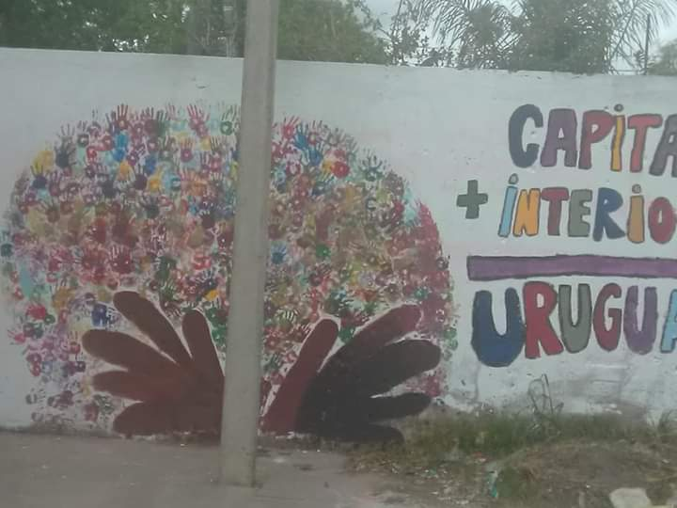
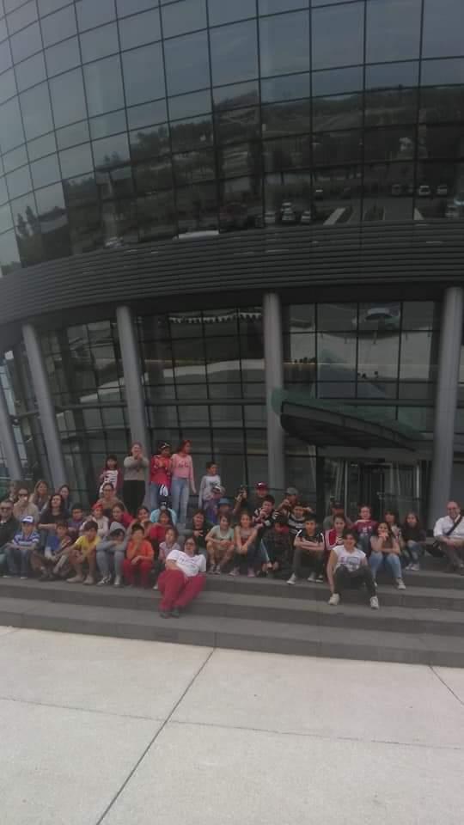
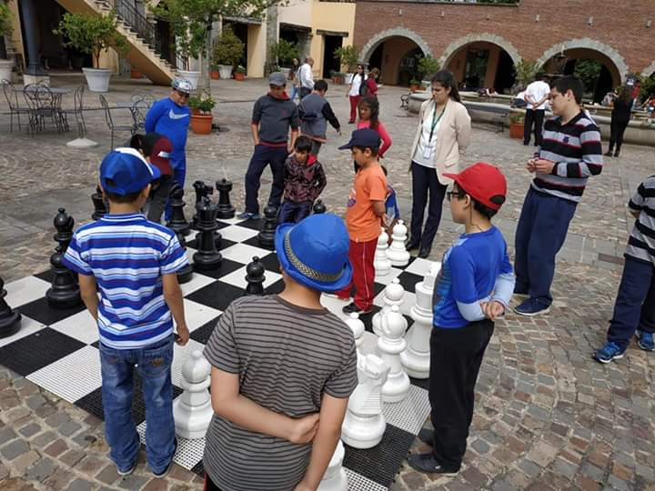

Slide 15
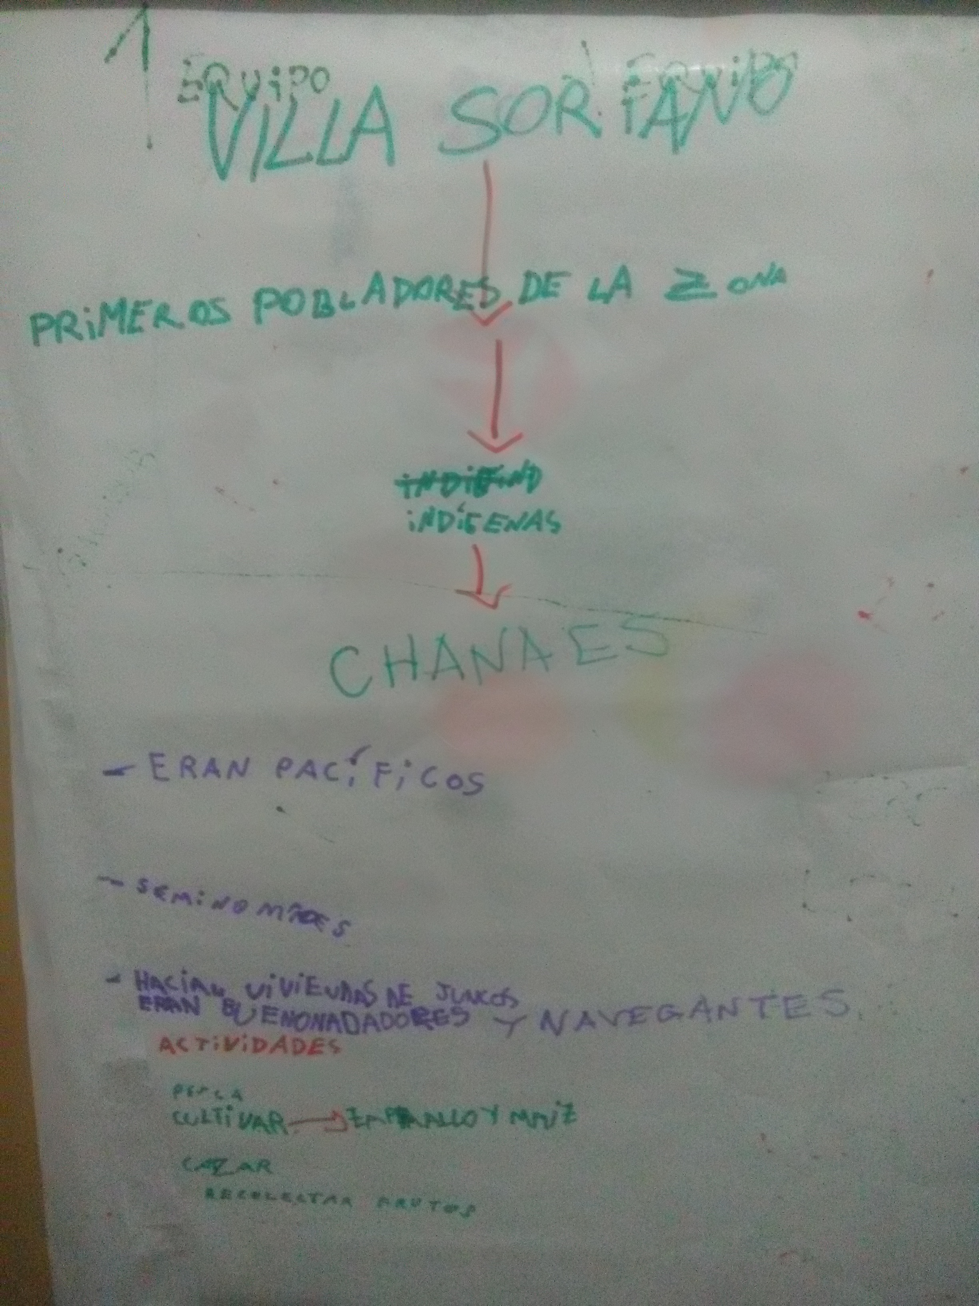
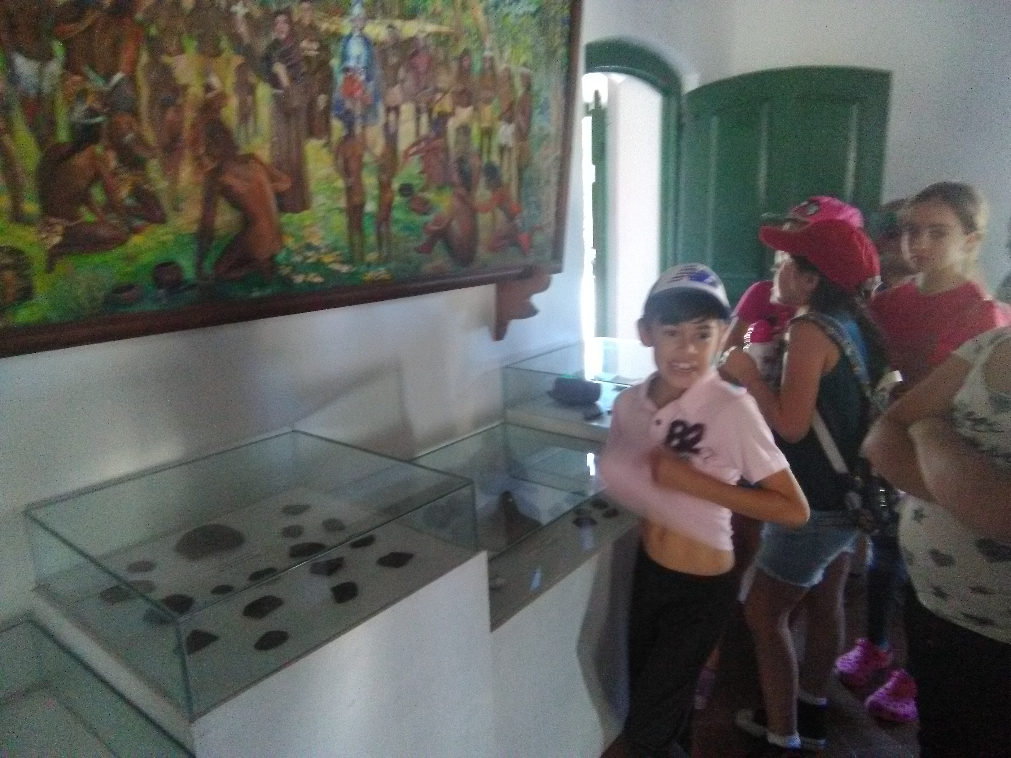
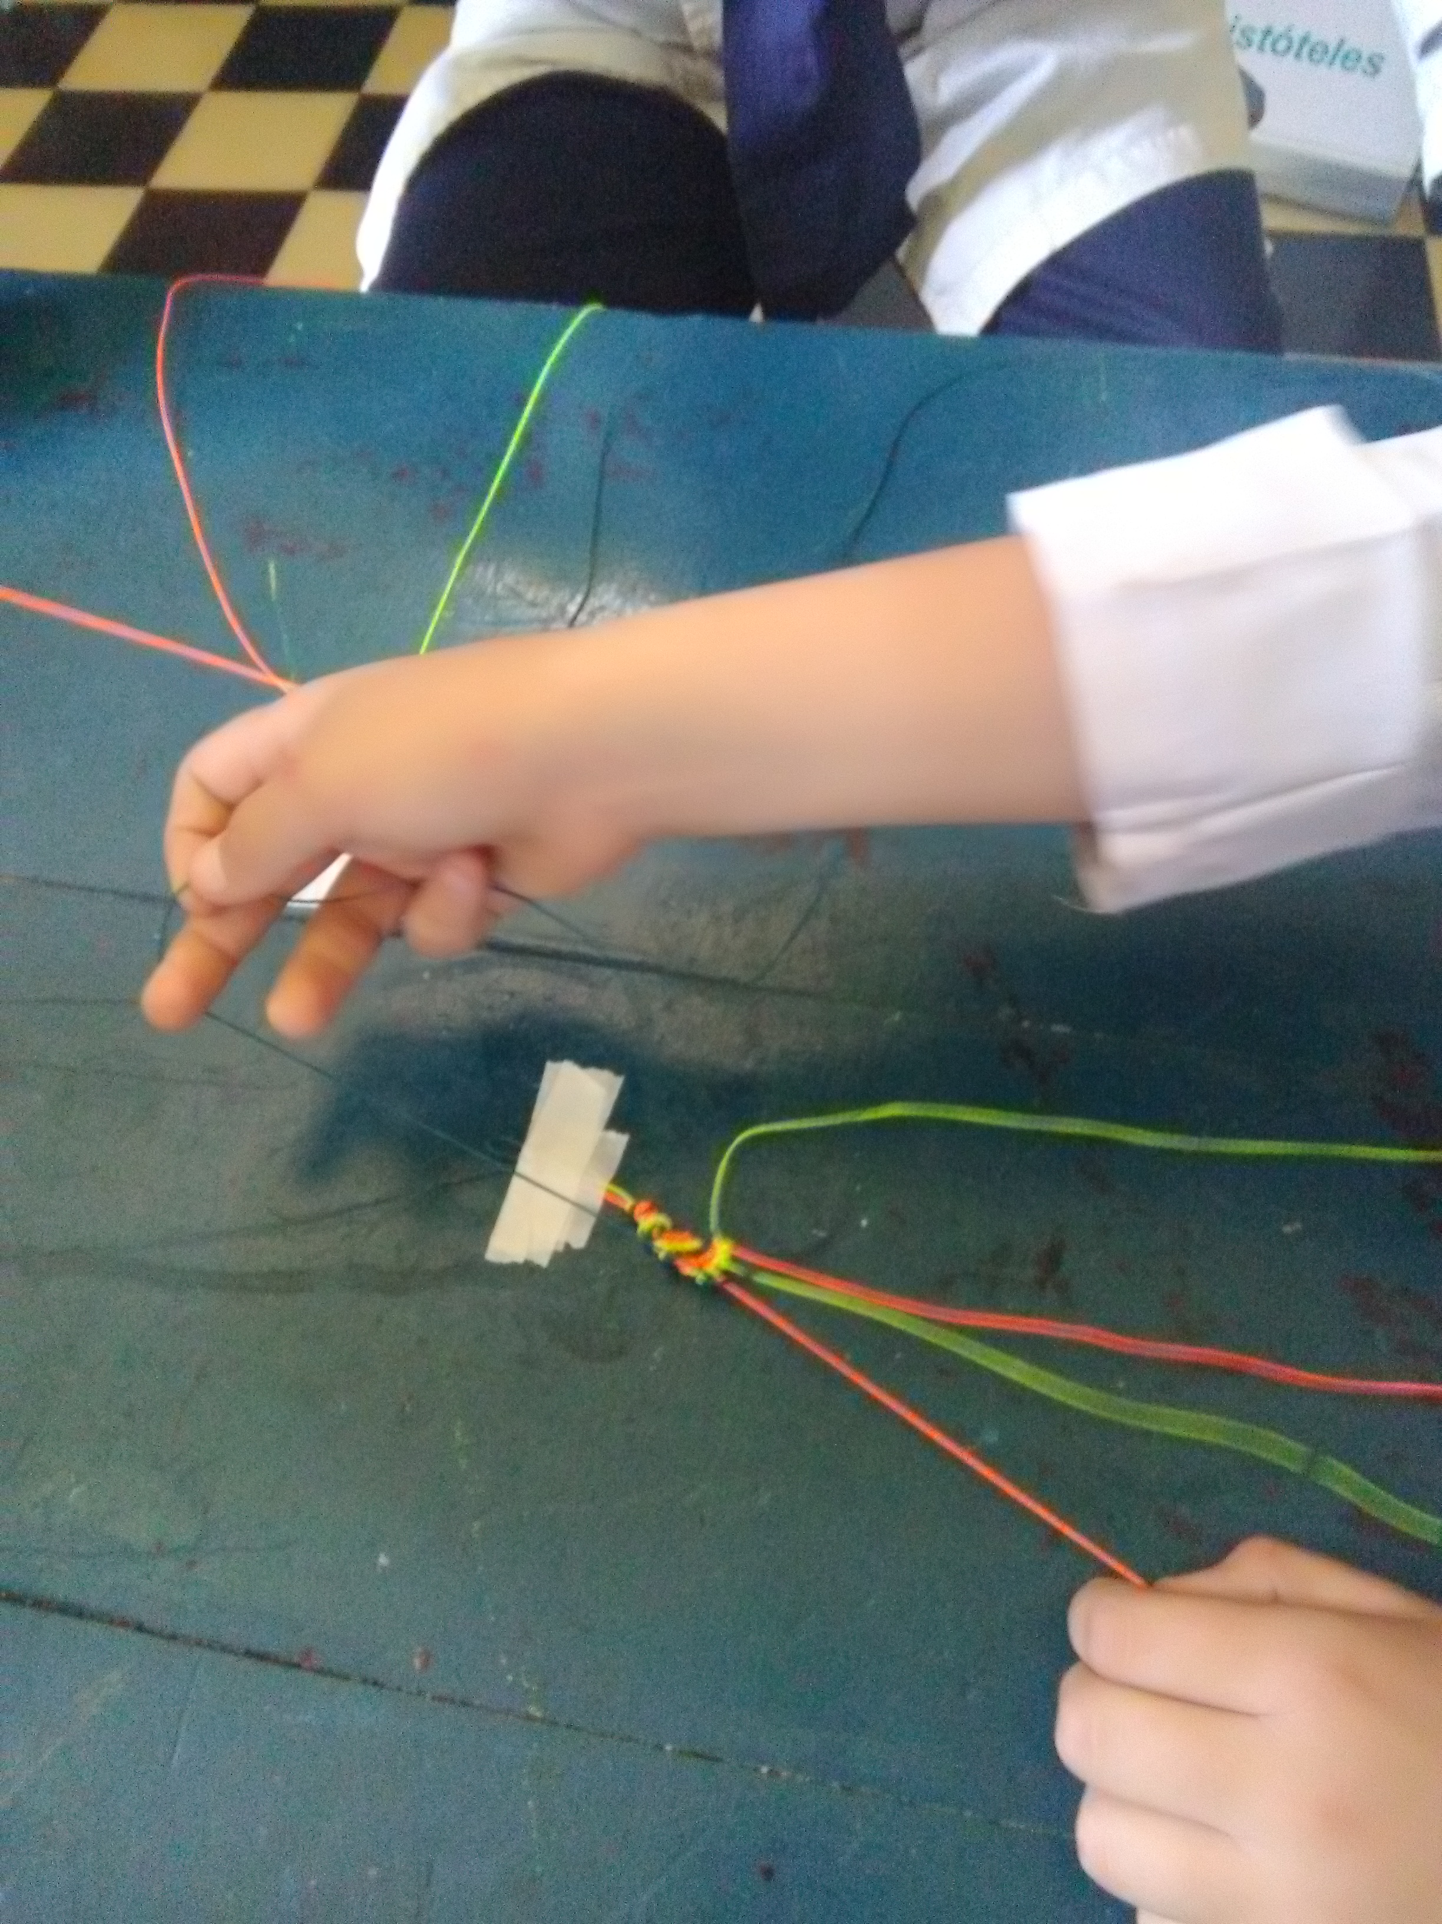
Actividades previas al encuentro en Soriano

Slide 16
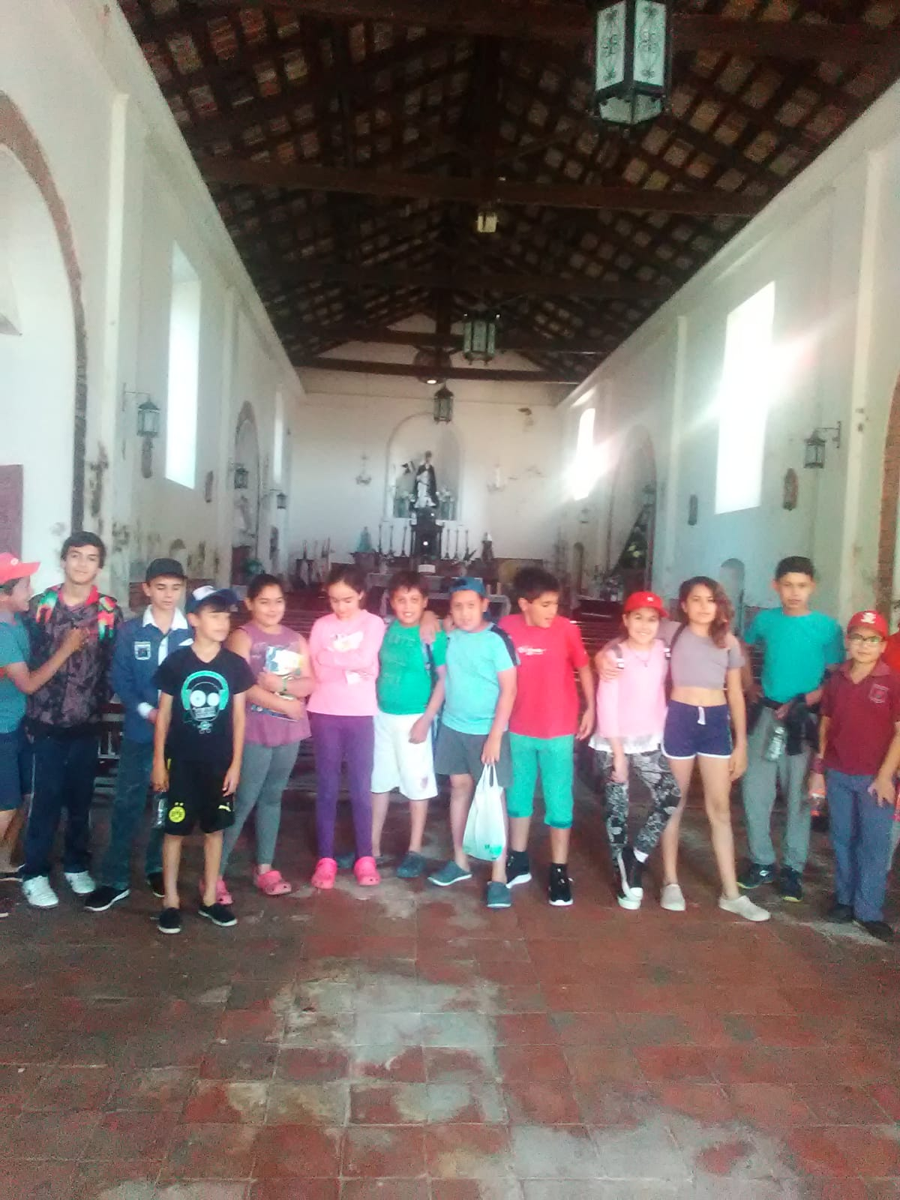

Slide 17
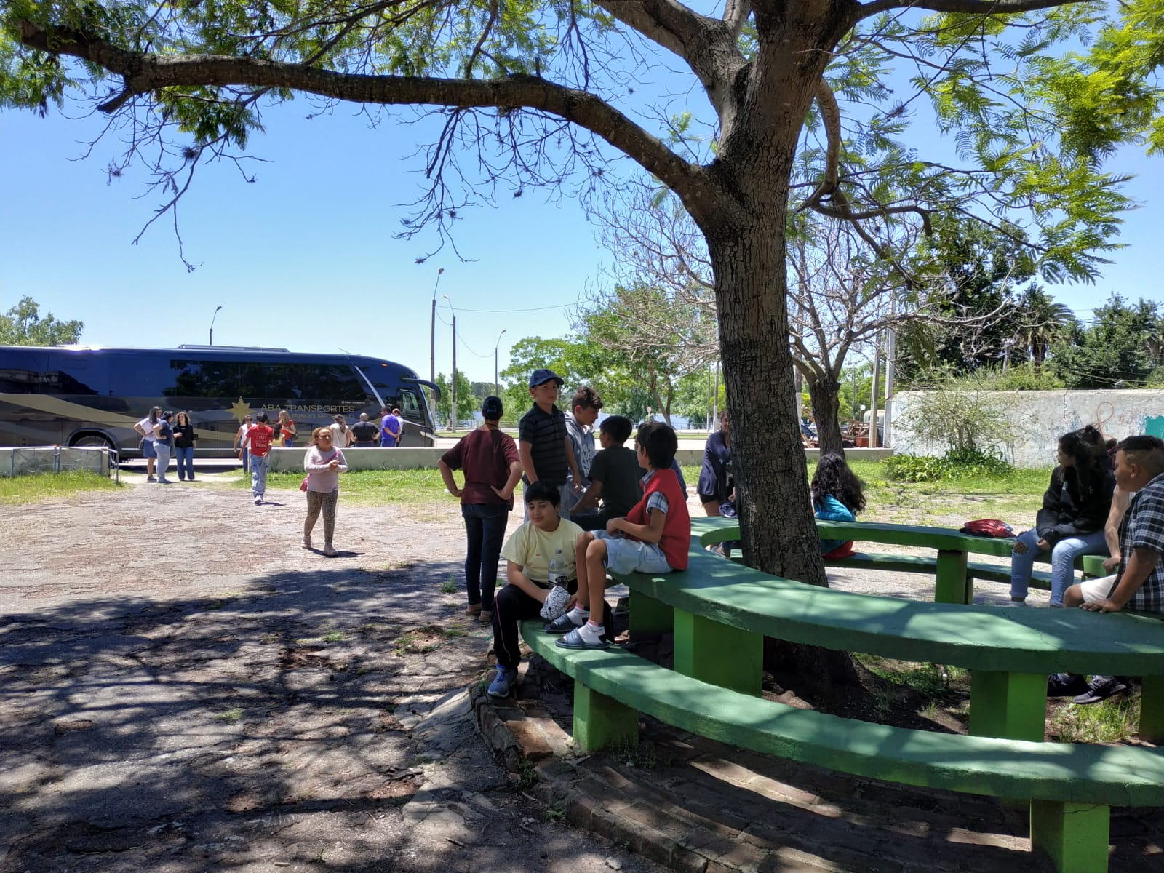
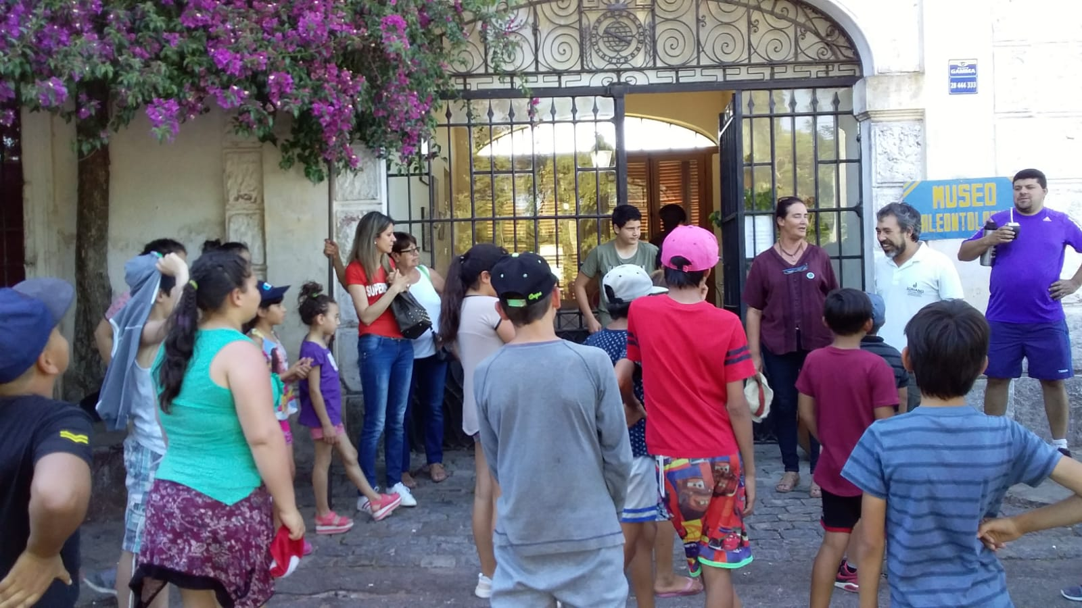
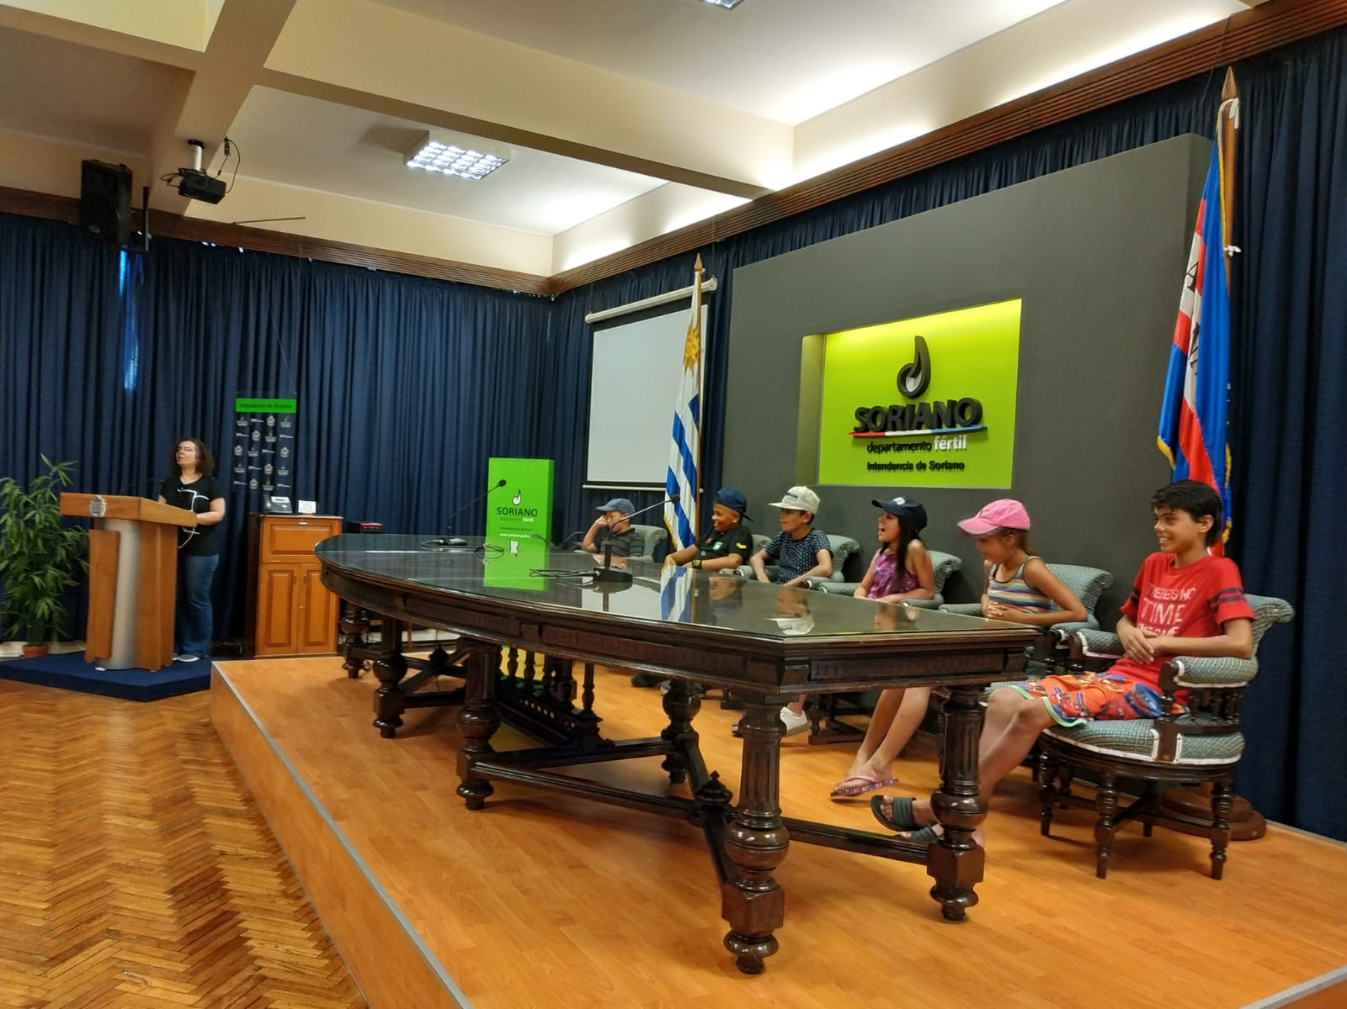
Visita de la Escuela N° 119 y N° 34 a la ciudad de Mercedes

Slide 18
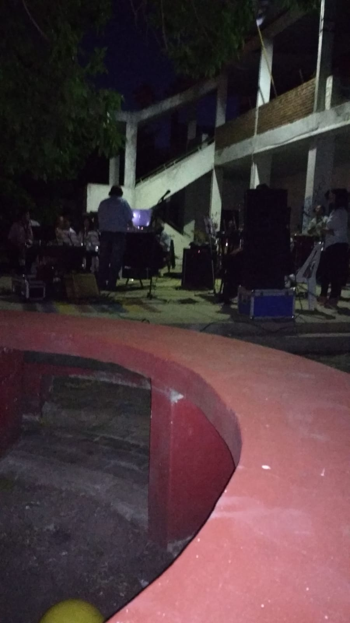

Slide 19
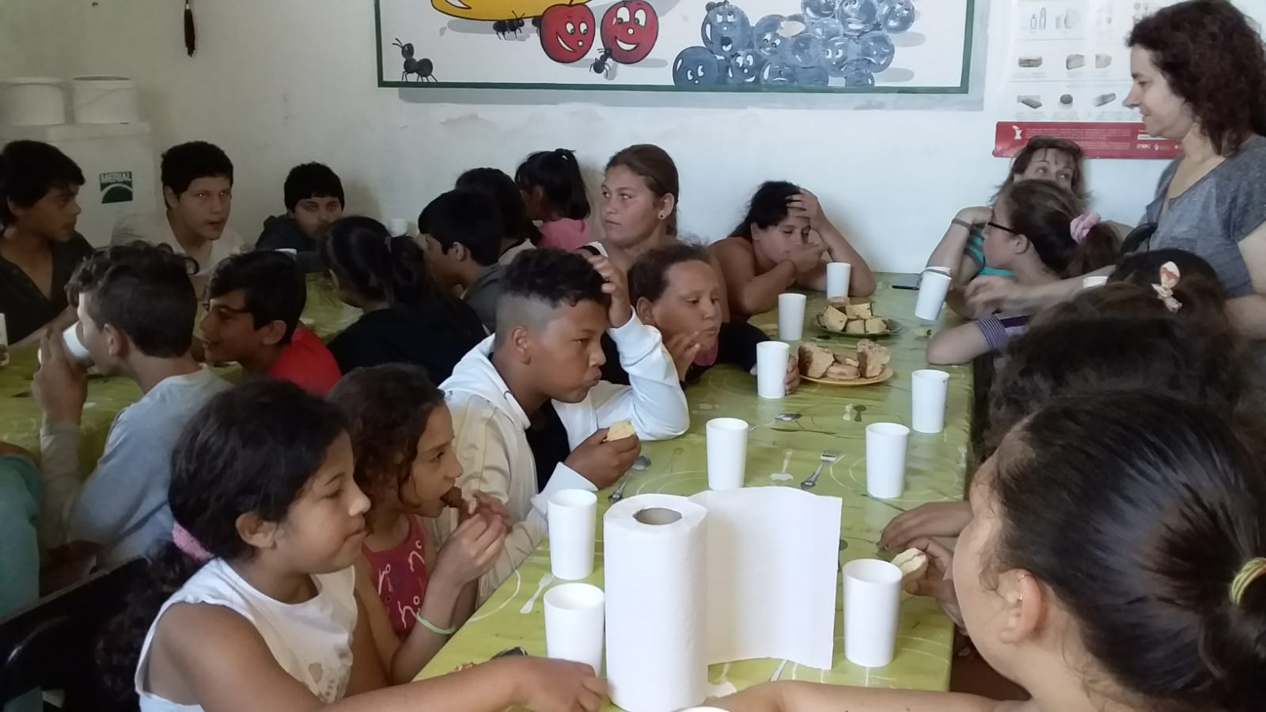
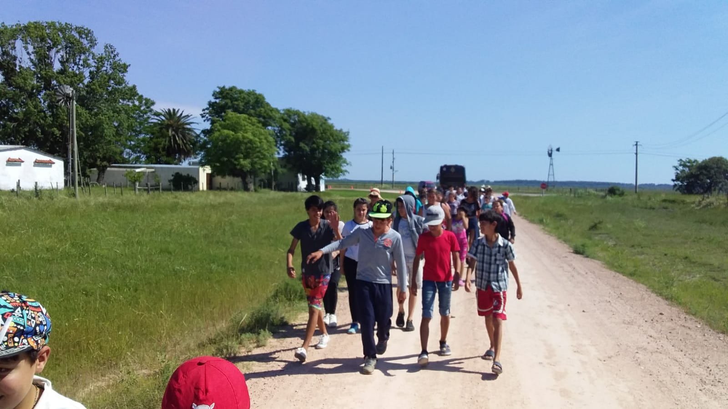
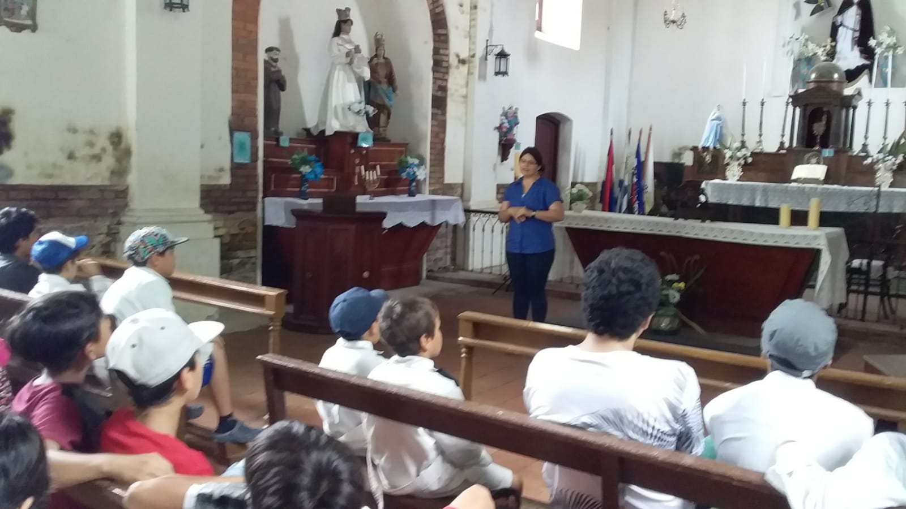
Visita al Paraje La Loma y Villa Soriano

Slide 20
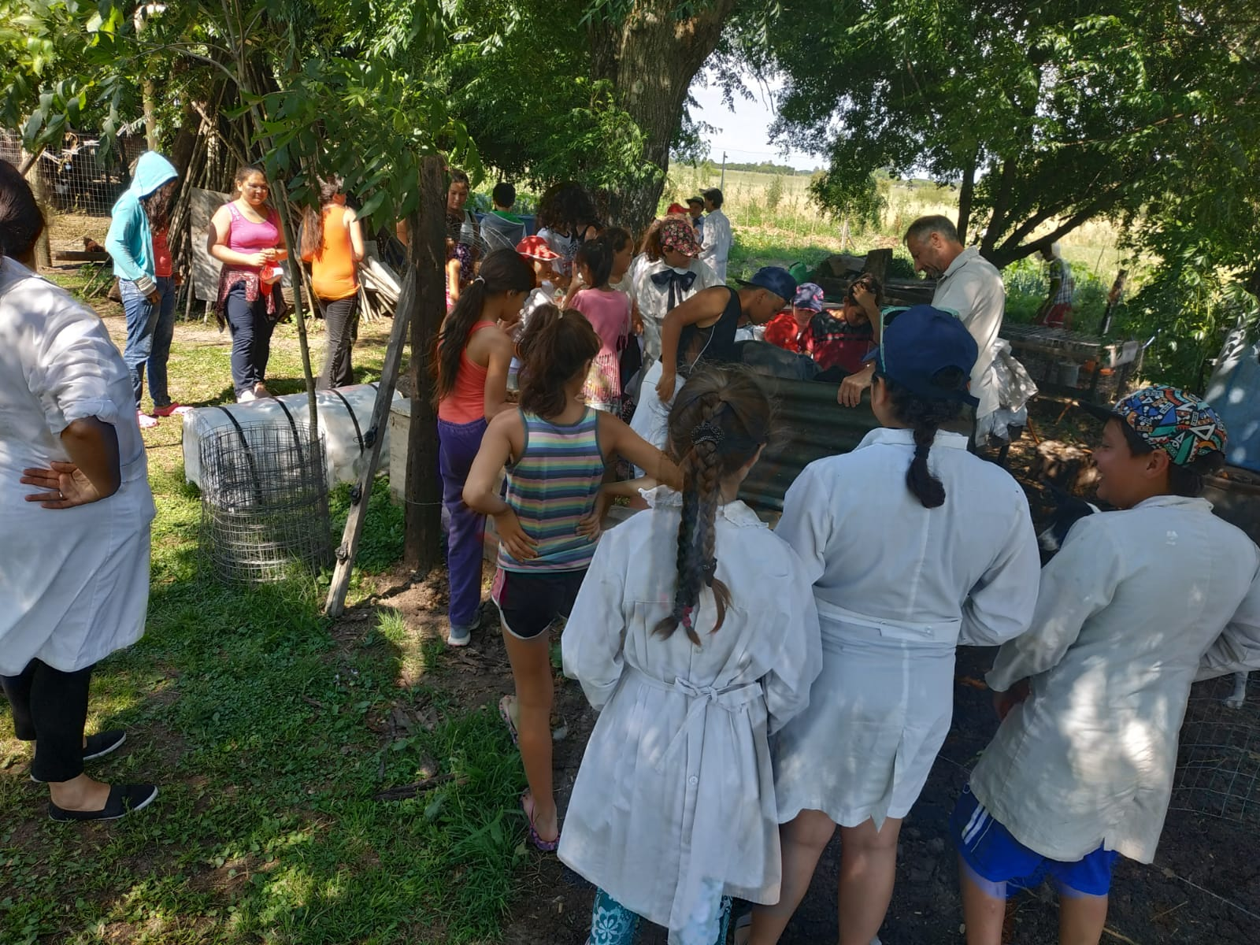
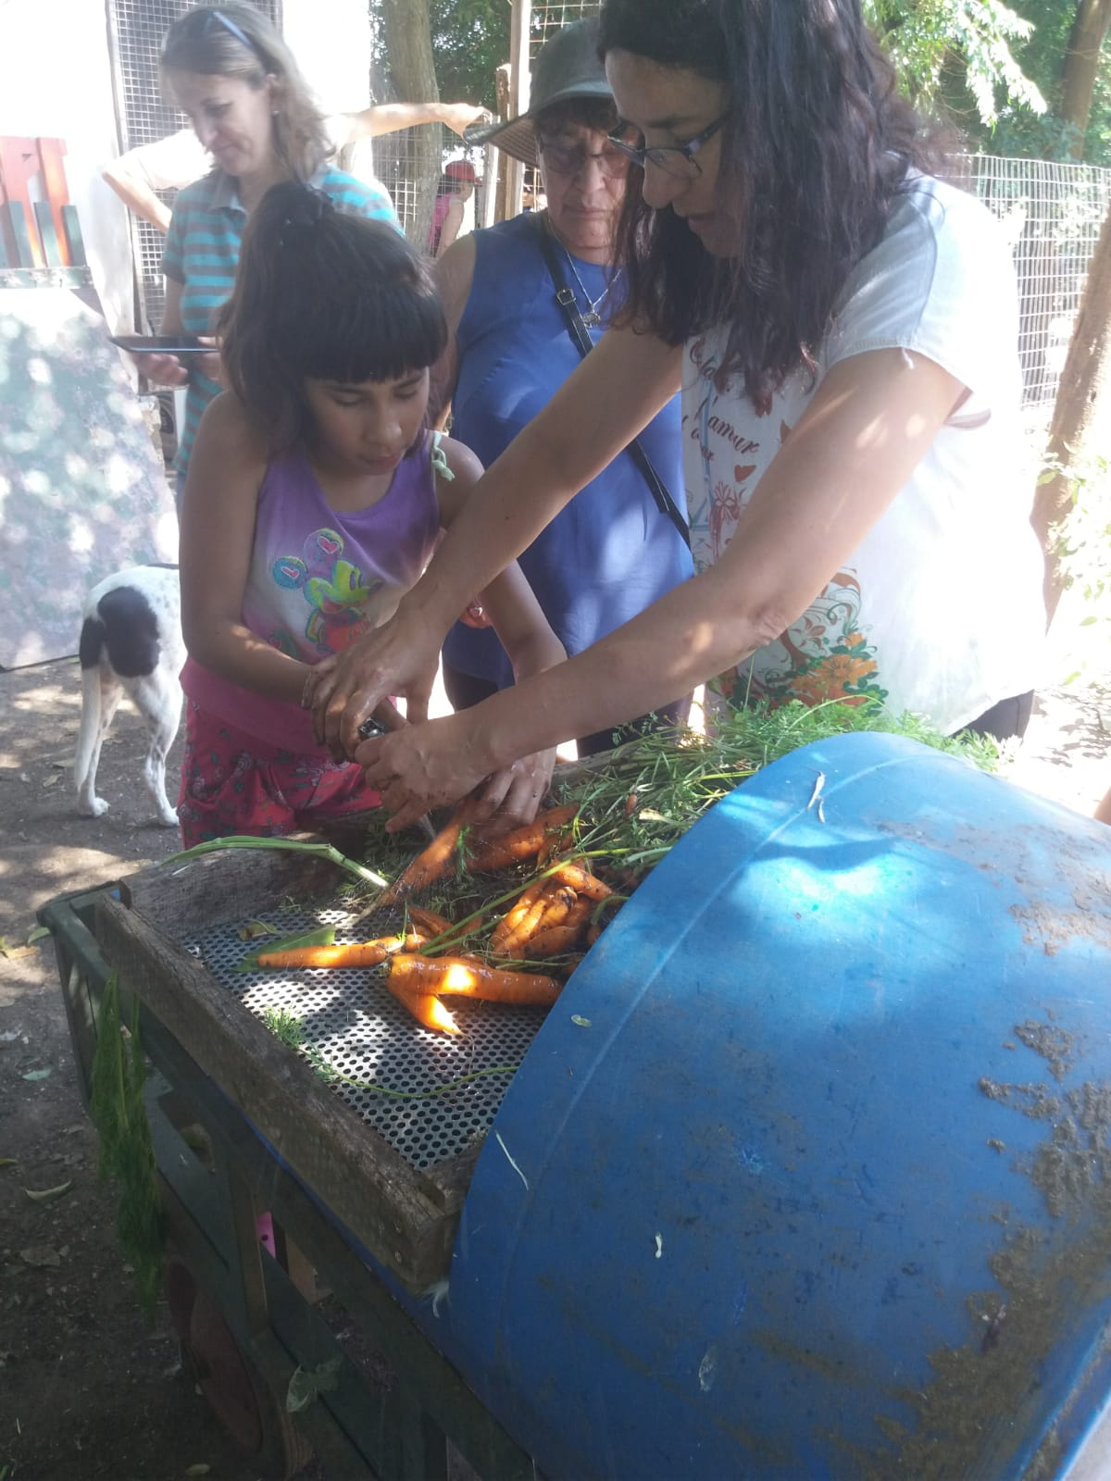

Slide 21
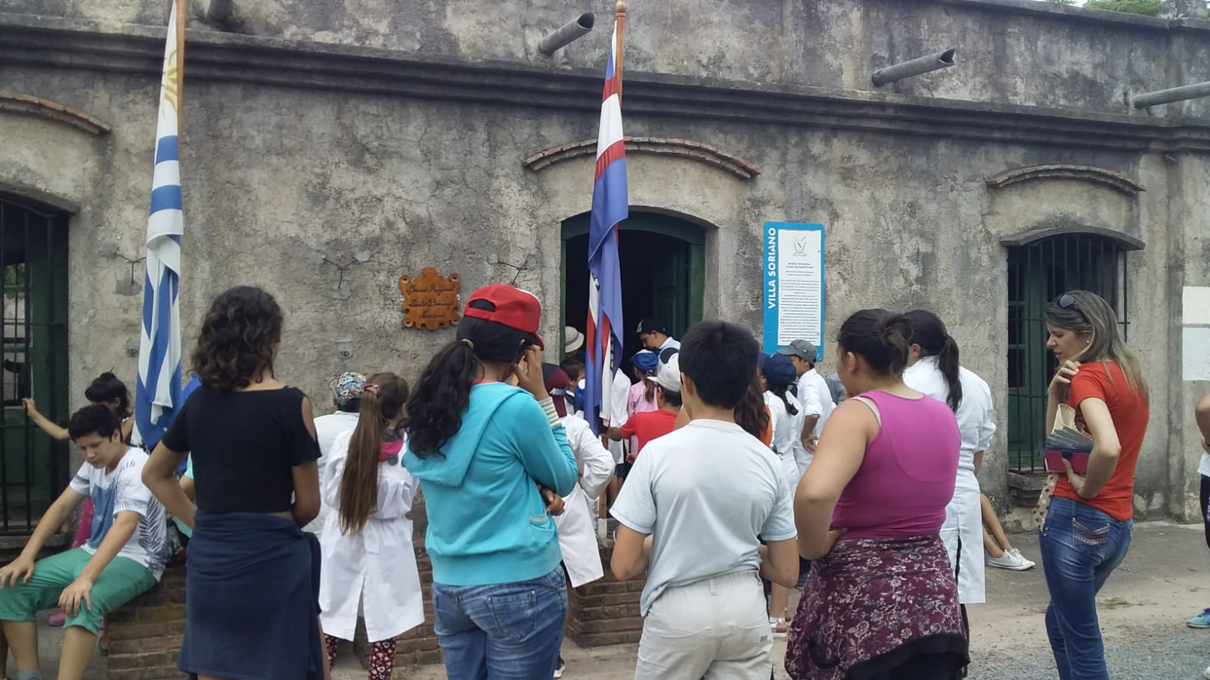
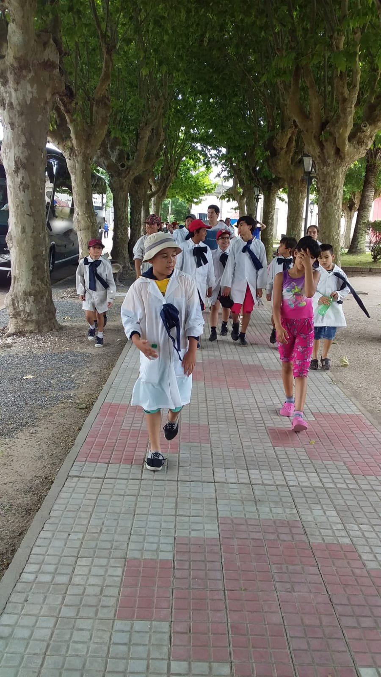

Slide 22
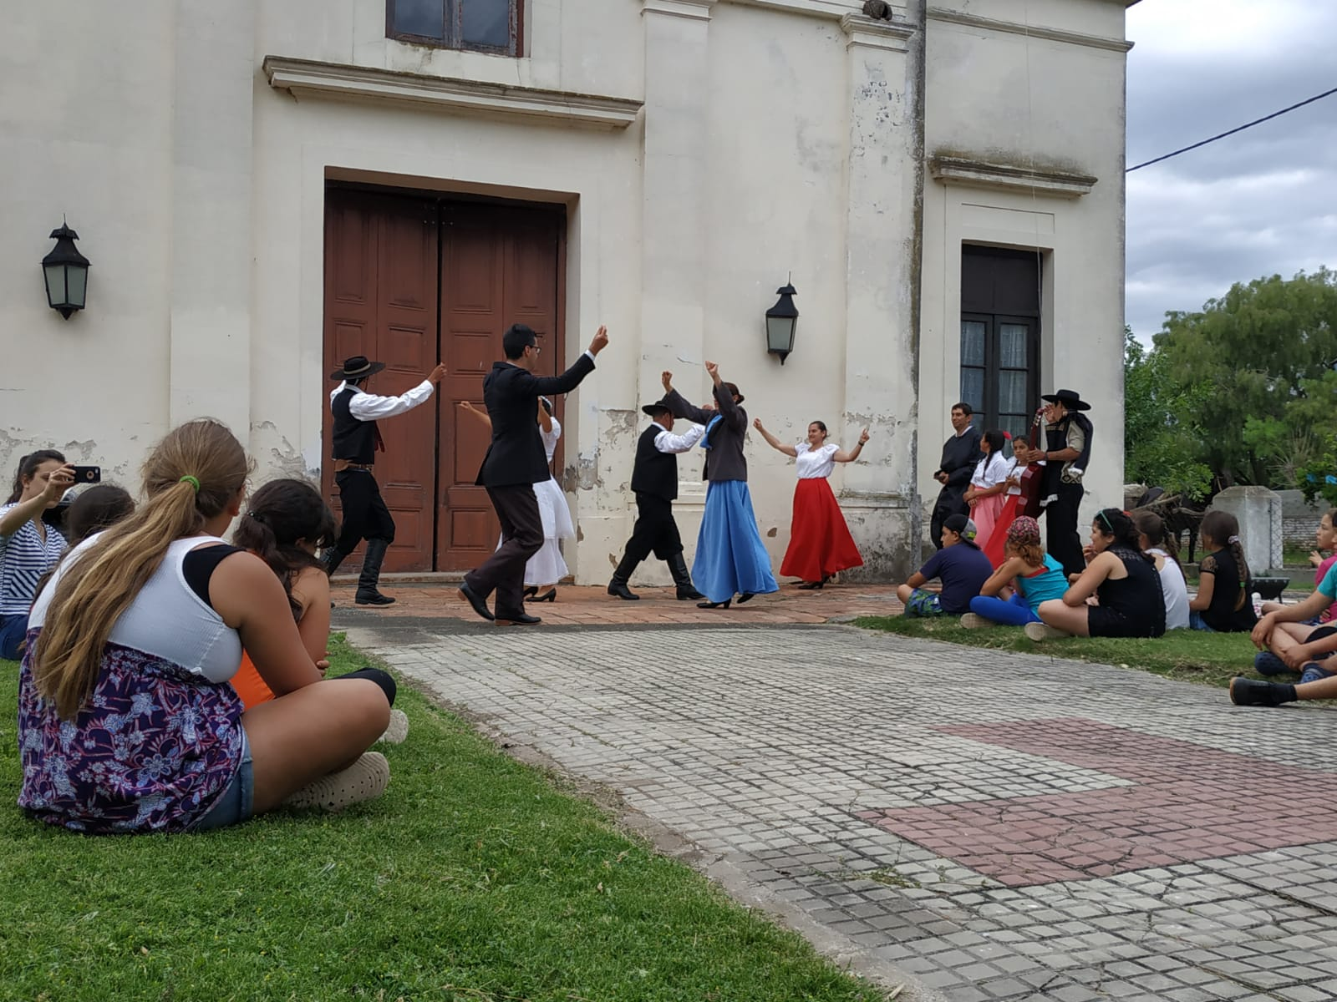

Slide 23
Preservar las raíces es conservar lo más importante “ La identidad”

